Slide 1

Arquitectura
de computadoras
Genaro Camele

Slide 2
Entrada/Salida
Comencemos con salida

Slide 3

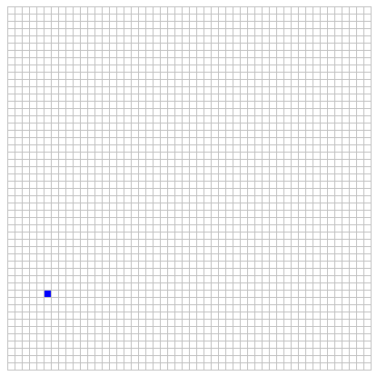
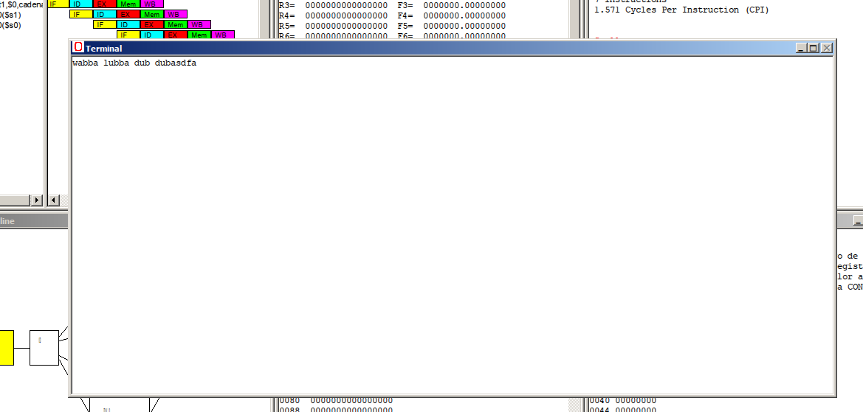
Entrada/Salida
MIPS cuenta con dos “pantallas”
Una alfanumérica, donde podemos imprimir texto
Y otra gráfica donde podemos pintar píxeles
Pantalla alfanumérica y gráfica

Slide 4
Entrada/Salida
Existen dos “registros” (es decir, dos celdas de memoria comunes)
CONTROL sirve para enviar códigos de operaciones
DATA sirve para enviar o recibir datos
Como son celdas de memoria se leen y escriben con instrucciones de memoria: LD/L.D/LBU/SD/S.D...
Ejemplo mandando algo a CONTROL, por ejemplo, el valor 1
DADDI $t1, $zero, 1
SD $t1, 0x10000 ($zero)
.data
CONTROL: .word 0x10000
.code
LD $s0, CONTROL ($zero) DADDI $t1, $zero, 1
SD $t1, 0 ($s0)
CONTROL: 0x10000
DATA: 0x10008
¿Cómo se usa?
MEMORIA
(8 Bytes)
(8 Bytes)
0x10000 no entra como dirección fija (máx. 2 bytes)

Slide 5
Entrada/Salida
Pantalla alfanumérica
Si se quiere imprimir un string (NO un caracter, un string completo!)
DATA -> Dirección del string
CONTROL -> El valor 4
Si se quiere imprimir un número
DATA -> El dato
CONTROL ->
1 -> Imprime un entero sin signo
2 -> Imprime un entero con signo
3 -> Imprime un flotante
Si se quiere limpiar la pantalla
CONTROL -> El valor 6
Pantalla alfanumérica
.data
CONTROL: .word 0x10000
DATA: .word 0x10008
.code
LD $s0, CONTROL ($zero) ; $s0 = CONTROL
LD $s1, DATA ($zero) ; $s1 = DATA
DADDI $t0, $zero, -85
SD $t0, 0 ($s1) ; Mando el dato a DATA
DADDI $t0, $zero, 2
SD $t0, 0 ($s0) ; CONTROL = 2
DADDI $t0, $zero, 6
SD $t0, 0 ($s0) ; CONTROL = 6 (limpia)
HALT

Slide 6
Entrada/Salida
Pantalla gráfica
Si se quiere pintar un píxel
DATA -> Color y coordenadas
CONTROL -> El valor 5
Si se quiere limpiar la pantalla
CONTROL -> El valor 7
Pantalla gráfica
.data
PIXEL: .byte 0, 185, 135, 0, 23, 10, 0, 0
CONTROL: .word 0x10000
DATA: .word 0x10008
.code
LD $s0, CONTROL ($zero) ; $s0 = CONTROL
LD $s1, DATA ($zero) ; $s1 = DATA
LD $t0, PIXEL ($zero)
SD $t0, 0 ($s1) ; Mando el dato a DATA
DADDI $t0, $zero, 5
SD $t0, 0 ($s0) ; CONTROL = 5
DADDI $t0, $zero, 7
SD $t0, 0 ($s0) ; CONTROL = 7 (limpia)
HALT
DATA
BYTE | BYTE | BYTE | BYTE | BYTE | BYTE | 0 | 0
RGB (color)
Y
X

Slide 7

Entrada/Salida
Pantalla gráfica. Ejemplo 2
.data
coorX: .byte 24 ; Coordenada X
coorY: .byte 24 ; Coordenada Y
color: .byte 255, 0, 255, 0 ; Máximo rojo + máximo azul = magenta
CONTROL: .word 0x10000
DATA: .word 0x10008
.code
ld $s0, CONTROL ($zero) ; $s0 = dirección de CONTROL
ld $s1, DATA ($zero) ; $s1 = dirección de DATA
daddi $t0, $zero, 7 ; $t0 = 7 -> función 7: limpiar pantalla gráfica
sd $t0, 0 ($s0) ; CONTROL = 7 (limpia la pantalla gráfica)
lbu $t0, coorX ($zero) ; $t0 = valor de coordenada X
sb $t0, 5 ($s1) ; DATA + 5 recibe el valor de coordenada X
lbu $t1, coorY ($zero) ; $t1 = valor de coordenada Y
sb $t1, 4 ($s1) ; DATA + 4 recibe el valor de coordenada Y
lwu $t2, color ($zero) ; $t2 = color
sw $t2, 0 ($s1) ; Pongo color en DATA
daddi $t0, $zero, 5
sd $t0, 0 ($s0) ; Pinta el píxel
HALT

Slide 8
Entrada/Salida
Entrada

Slide 9
Entrada/Salida
Podemos leer un número o un caracter:
Si se quiere leer un número (entero o flotante)
CONTROL -> El valor 8
DATA ->
Muestra el caracter presionado
Termina de leer cuando presiona Enter
Si el dato ingresado no es un número se guarda 0. Tomar el valor (Hexadecimal) con LD o L.D desde DATA
Si se quiere leer un caracter
CONTROL -> El valor 9
DATA ->
NO muestra el caracter presionado
No espera al Enter
Tomar el valor (ASCII) con LBU desde DATA
Teclado
.data
CONTROL: .word 0x10000
DATA: .word 0x10008
NUM: .double 0.0
CARACTER: .byte 0
.code
LWU $s0, CONTROL ($zero) ; $s0 = CONTROL
LWU $s1, DATA ($zero) ; $s1 = DATA
DADDI $t0, $zero, 8
SD $t0, 0 ($s0) ; CONTROL = 8
L.D f1, 0 ($s1) ; Tomo número en f1
S.D f1, NUM ($zero) ; Guardo en variable
DADDI $t1, $zero, 9
SD $t1, 0 ($s0) ; CONTROL = 9
LBU $t1, 0 ($s1) ; Tomo caracter en $t1
SB $t1, CARACTER ($zero) ; Guardo en variable
HALT

